Slide 1
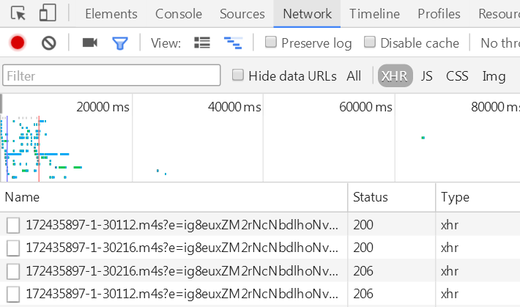
爬取弹幕信息
如何找到该视频的id：
① 打开要爬取的B站视频地址
② 按F12打开网页审查元素
③ 点击跳出窗口中的Network
④ 刷新网页
⑤ 列表中大量出现的
数字串的第一段
即为该视频的id
（如图中该视频的id为172435897）

Slide 2
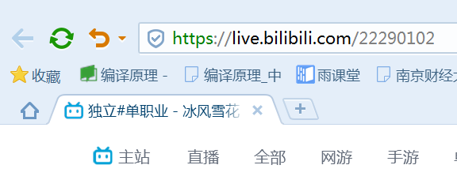
自动发送弹幕
如何找到该直播间的房间号：
① 进入一个B站的直播间
② 直播间网址末尾的一串数字即为房间号
（如图中房间号为22290102）
注意
1、目前仅支持https://live.bilibili.com/xxxxxxxx 直播间批量发送弹幕
2、同一条弹幕信息请勿重复添加，服务器会判定为只有一条有效
3、请勿短时间内发送过多弹幕，会被封锁IP

